Slide 1
Konsepto at mga Salik na Nakaaapekto sa Suplay

Slide 2
Konsepto ng Suplay
Ang suplay ay tumutukoy sa dami ng produkto o serbisyo na handa at nais ipagbili ng prodyuser sa iba’t ibang presyo sa takdang panahon. Katulad ng demand, and presyo rin ay itinuturing na pangunahing salik na nakaaapekto rito.
Sa batas ng suplay, ipinahahayag na sa bawat pagtataas ng presyo ng bilihin ay tumataas din ang bilang ng produktong kayang ipagbili ng prodyuser.

Slide 3
Ugnayan ng Presyo at Suplay
1. Supply Function
  Ipinakikita ng supply function ang ugnayan ng presyo at suplay sa isang mathematical equation. Mayroon itong ipinakikitang dalawang variables: ang Qs (quantity supplied) na dependent variable at P (presyo) na independent variable. Ang Qs ay naaapektuhan ng anumang pagbabago ng P.
Halimbawa:
Qs = -300 + 60(P)
Qs = -300 + 60(5)
Qs = -300 + 300
Qs = 0
Ipagpalagay na ang mathematical equation ay QS = -300 + 60P kung saan ang -300 ay nagpapakita na hindi maipagbibili ang produktong panyo kung ang presyo nito ay mas mababa sa ₱5. Ano man ang pagbabago sa QS ay naiuugnay sa value na 60P.
Sa ikalawang sitwasyon, ipagpalagay na ang presyo sa kada piraso ng panyo ay tumaas sa ₱7. Mapapansin na tumaas ang suplay na kayang ipagbili ng prodyuser. Ito ay dahil sa tuwirang ugnayan ng presyo at dami ng mga produkto o serbisyo. Habang tumataas ang presyo, tumataas din ang QS.
Qs = -300 + 60(P)
Qs = -300 + 60(7)
Qs = -300 + 420
Qs = 120

Slide 4
Ugnayan ng Presyo at Suplay
2. Supply Schedule
  Kapansin-pansin na ang mataas na presyo ay nagsisilbing pagganyak sa mga prodyuser na dagdagan ang bilang ng kanilang ibinebentang produkto sa pamilihan. Mailalapat sa talahanayan ang konsepto ng ceteris paribus o ang pagturing na presyo lamang ang tanging salik na nakaaapekto sa pagdami o pagkaunti ng produkto.
Supply Schedule para sa Panyo
Punto o Sitwasyon | Qs | Presyo (₱)
A | 0 | 5
B | 120 | 7
C | 300 | 10
D | 420 | 12
E | 600 | 15
F | 780 | 18
G | 900 | 20

Slide 5
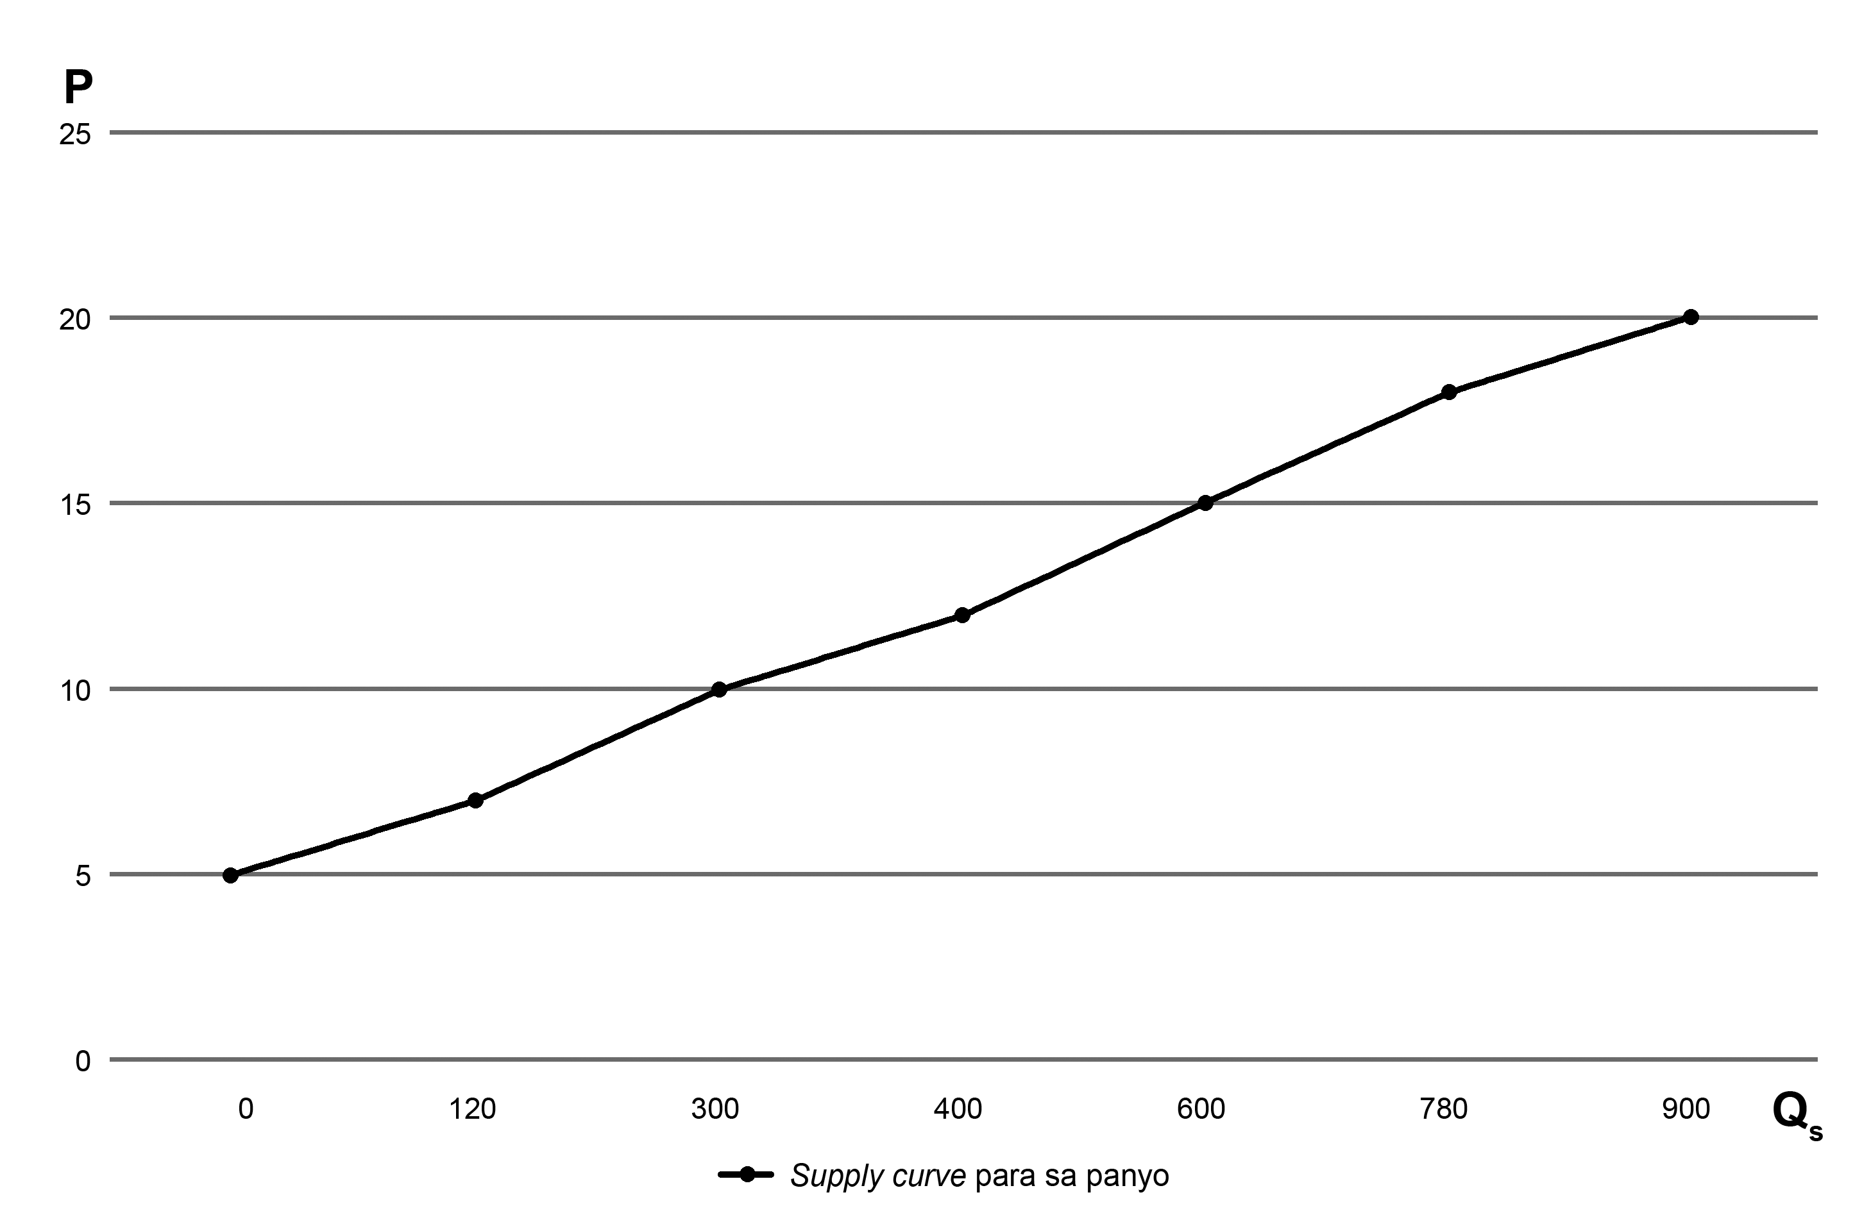
Ugnayan ng Presyo at Suplay
3. Supply Curve
  Kapag ang mga datos ng supply schedule ay nailapat na sa isang graph, mabubuo ang supply curve. Ito ay tumutukoy sa grapikong paglalarawan ng tuwirang relasyon ng presyo at dami ng handang ipagbiling produkto ng mga prodyuser o negosyante.
  Tulad sa demand curve, may dalawang axis ang graph: ang vertical at horizontal axis. Ang presyo ay nasa vertical axis at Qs sa horizontal axis.

Slide 6
Mga Salik na Nakaaapekto sa Suplay
1. Gastos sa Produksiyon – kabuoang halaga na gugugulin ng mga prodyuser upang malikha ang isang produkto o serbisyo. Maaaring isaalang-alang dito ang mga gastusin sa pagpapasuweldo sa manggagawa, halaga ng mga hilaw na produktong gagamitin, transportasyon, at iba pang salik.
2. Teknolohiya – paggamit ng makabagong kaalaman at kagamitan sa paglikha ng mga produkto. Nagiging mabilis ang paglikha ng mga produkto sanhi ng mga makabagong makinarya at pamamaraan.
3. Dami ng Nagtitinda – ang dami ng tindera ng isang produkto ay dahilan ng pagdami ng suplay ng nasabing produkto. Halimbawa, kapag dumarami ang nagtitinda ng lansones, kahit walang pagbabago sa presyo, ang suplay ay dumarami rin.

Slide 7
Mga Salik na Nakaaapekto sa Suplay
4. Klima – ang suplay ng produkto ay naaayon sa kalagayan ng panahon sa isang lugar, lalo na sa mga produktong agrikultural. Kapag ang klima o panahon ay naaangkop sa pangangailangan ng mga prodyuser, maaaring dumami o kumonti ang suplay.
5. Presyo ng Magkakaugnay na Produkto – kapag ang presyo ng kakomplementaryo na produkto ay tumaas, ang suplay ng kakomplementaryong produkto ay dumarami. Kaya, masasabi na ang pagtaas ng presyo ng ibang produkto ay nakapagpaparami ng suplay sa kakomplementaryo na produkto.

Slide 8
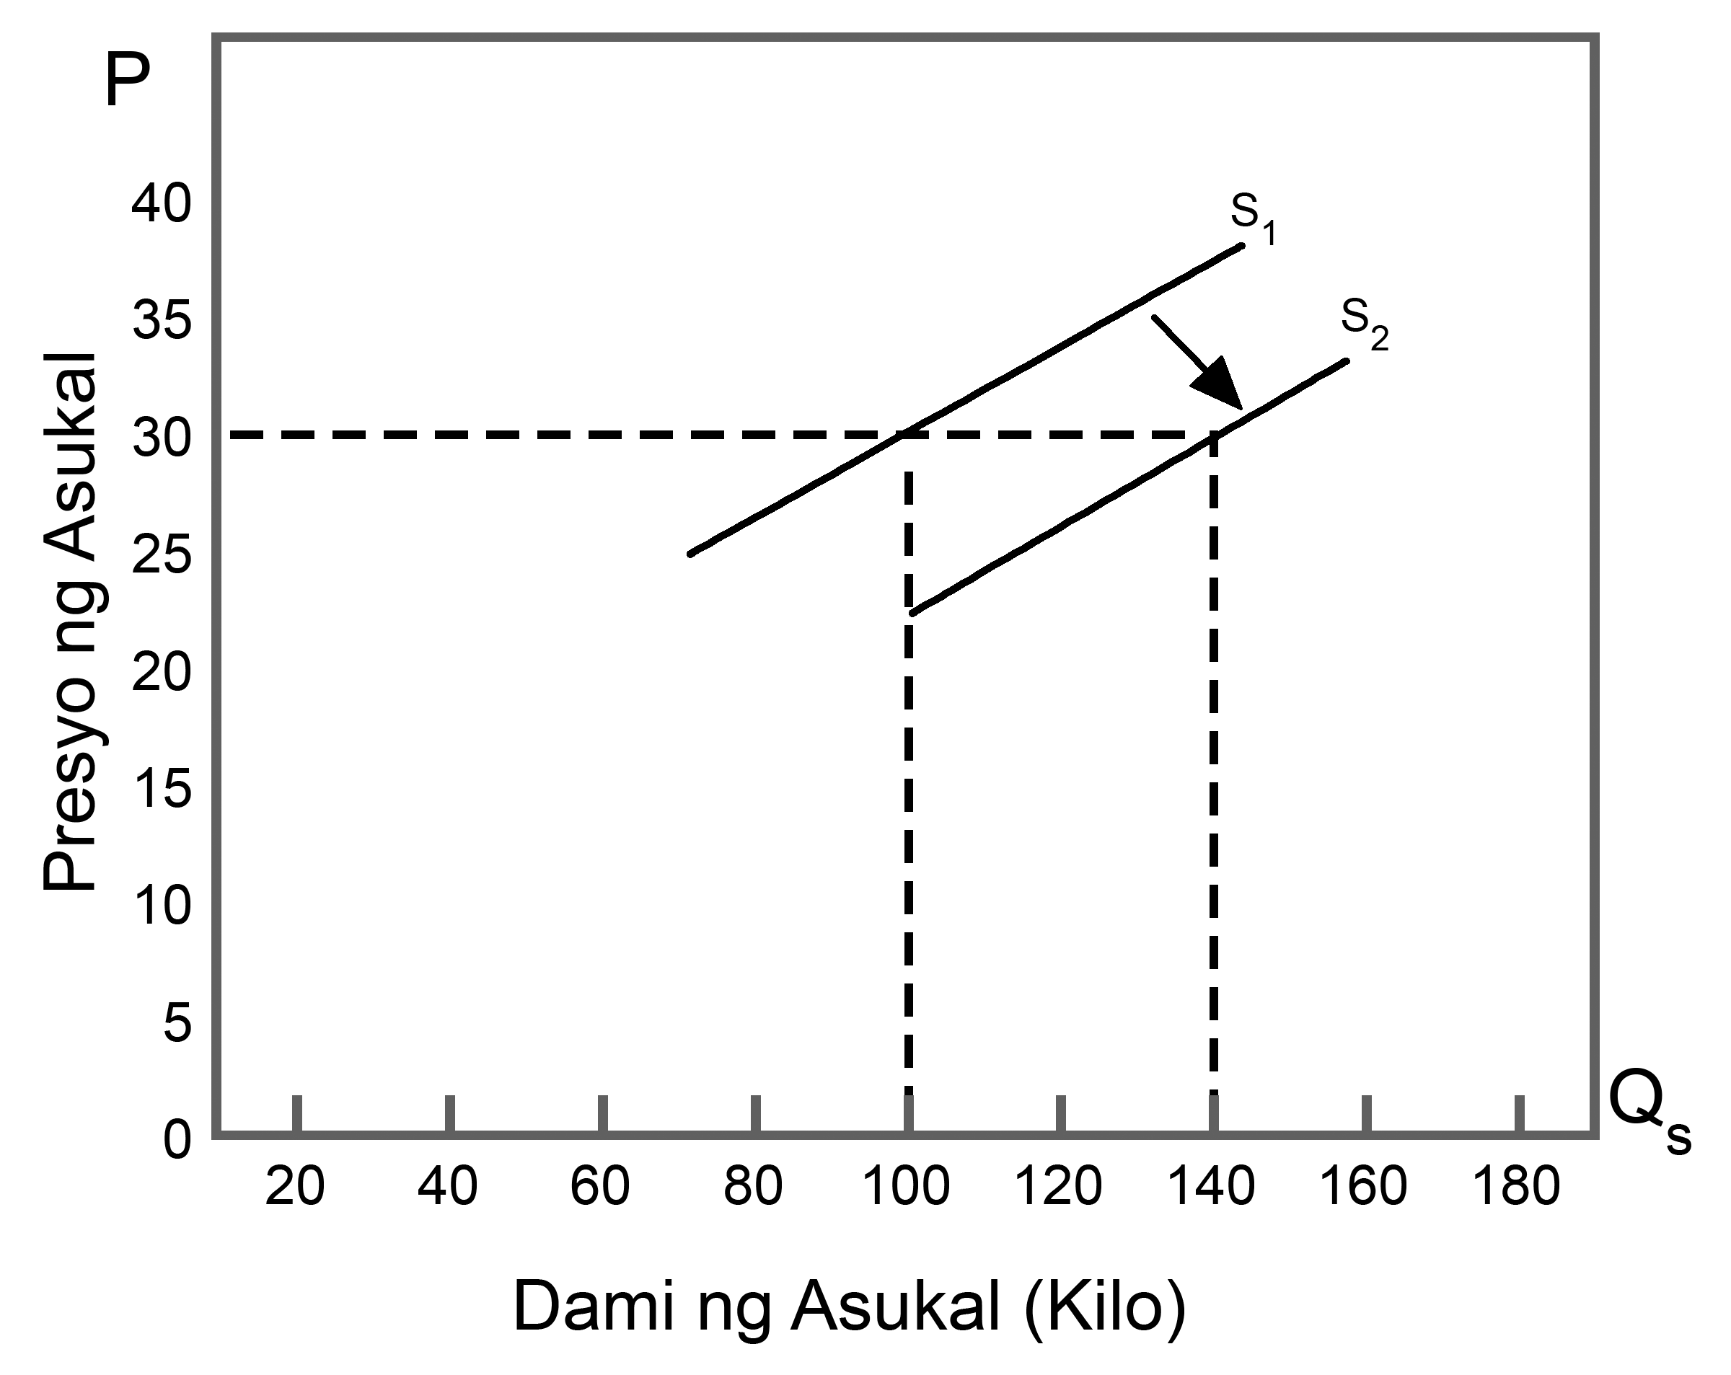
Paglipat ng Supply Curve
Mailalapat sa grapikong ilustrasyon kung paano nakaapekto ang limang salik na nabanggit sa paggalaw ng supply curve kahit na hindi nagbabago ang presyo nito.
Kung pagbabatayan ang halimbawa, makikita na ang supply curve para sa produktong asukal ay lumipat sa kanan. Ito ay indikasyon ng pagdami ng suplay nito na handang ipagbili ng prodyuser kahit na nanatili ang presyo nito sa ₱30. Samantala, kung ang supply curve ay lumipat pakaliwa, ito naman ay tumutukoy sa pagbaba ng suplay.

Slide 9
Pagsasanay
I. Panuto: Sagutin ang sumusunod na tanong.
Ipaliwanag ang batas ng suplay at kung paano nakaaapekto ang pagbabago ng presyo sa desisyon ng isang prodyuser.
Bakit kinakailangang magkaroon ng sapat na suplay sa pamilihan?

Slide 10
Susi sa Pagwawasto
Ipinaliliwanag sa batas ng suplay na mayroong tuwirang ugnayan sa pagitan ng presyo at suplay ng produkto o serbisyo sa pamilihan. Kung tataas ang presyo, may kakayahan ang prodyuser na magtakda ng bilang ng produkto o serbisyo na kaya niyang ipagbili. Kabaligtaran naman ang mangyayari kung bababa ang itinakdang presyo nito.
Kinakailangan ng sapat na suplay ng mga produkto sa pamilihan upang pareho nitong matugunan ang pangangailangan ng konsumer at prodyuser.

